Slide 1
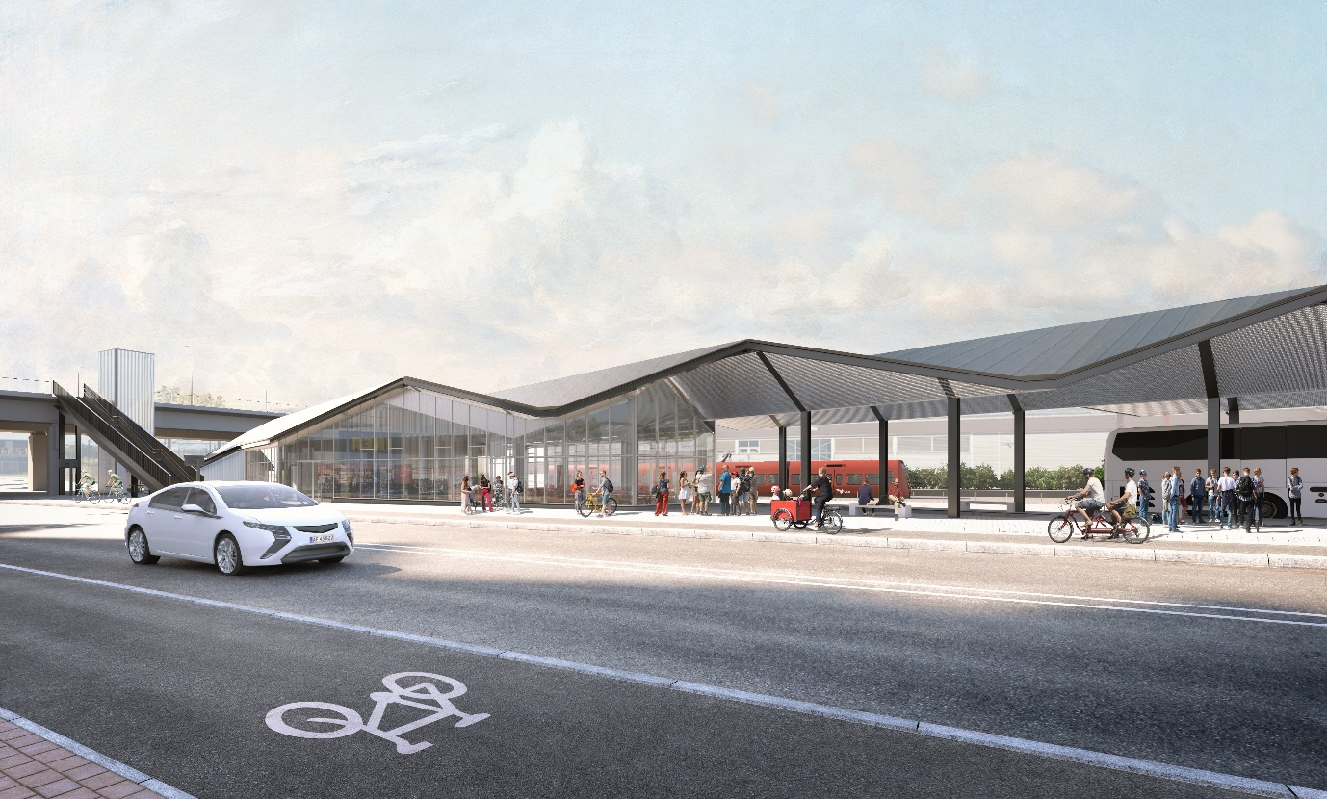
Københavns Busterminal
Busdepot/Vendeplads

Slide 2
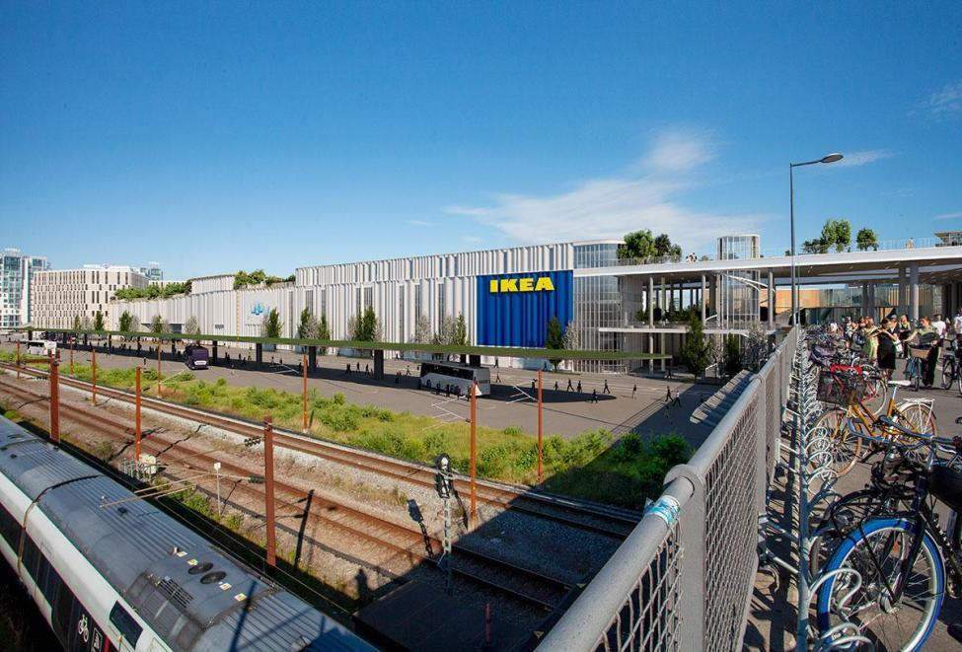
Københavns Busterminal
Københavns Busterminal åbner d. 6. Juni 2024.
De første passagerer kan så stige af og på busserne på Københavns Fjernbusterminal under Dybbølsbro
Årsagen til forsinkelsen er, at systemet til trafikstyring og passagerinformation blev senere færdigt.

Slide 3
Københavns Busterminal
Busterminalen har plads til 15 busser, 12 pladser til 15m busser og 3 pladser til 18m busser, man forventer at der vil være 195 busanløb pr. dag i 2030.
Ved spidsbelastning på en almindelig fredag vil der være 240 busanløb i 2030.
Der beregnes 12,5 minutter til afsætning og 25 minutter til påstigning, som skal fordeles på de 15 holdepladser.
Ovenstående oplysninger er taget fra:
(Orienteringsnotat vedr. undersøgelse af busterminal ved Dybbølsbro Station af 18 sep. 2019.sagnr. 2019-0243125)

Slide 4
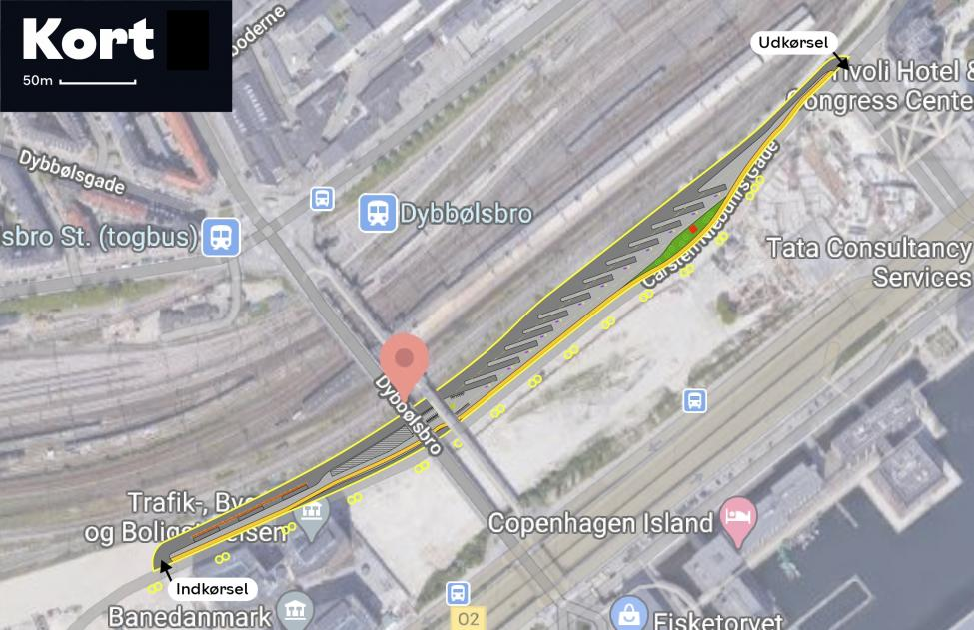
Københavns Busterminal
Som vist på kortet bliver der indkørsel fra vest, Carsten Niebuhrs Gade og udkørsel mod øst.
Tilgangen for buspassagererne er via trapper og elevator.
Vi har foreslået at det bliver rulletrapper som vi ser dem på Hovedbanegårde med rulletrapper på hver side af trappesektionen.

Slide 5
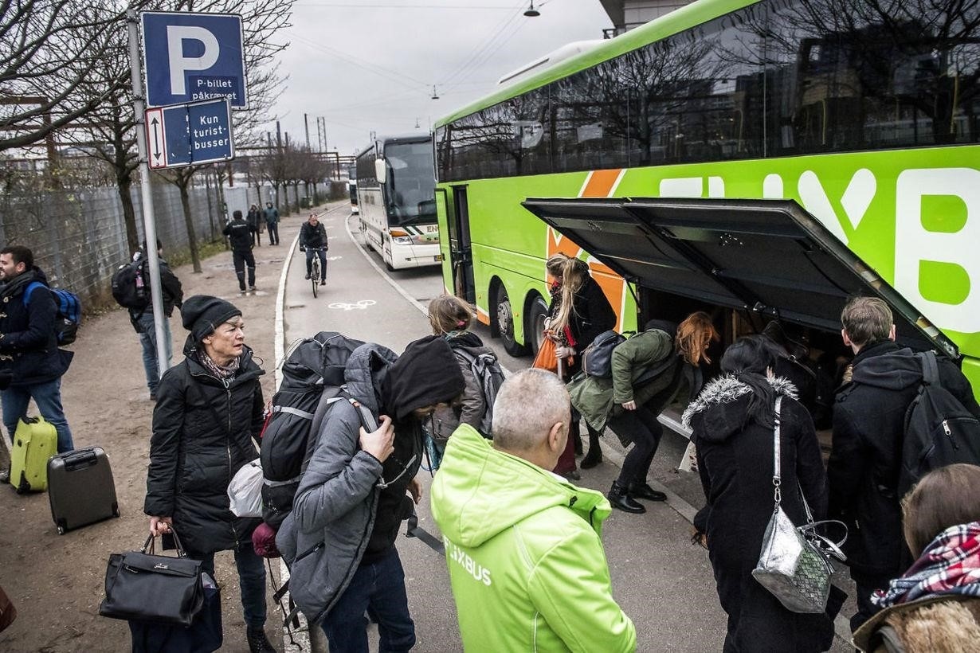
Københavns Busterminal
Her ses hvorfor det er vigtigt at der etableres en busterminal under Dybbølsbro.
Nuværende kaos i Ingerslevgade, med flere end 10 til 15 busser samtidigt, var til stor gene for trafikken i Ingerslevgade og uden toilet forhold m.m. for buschaufførerne.

Slide 6
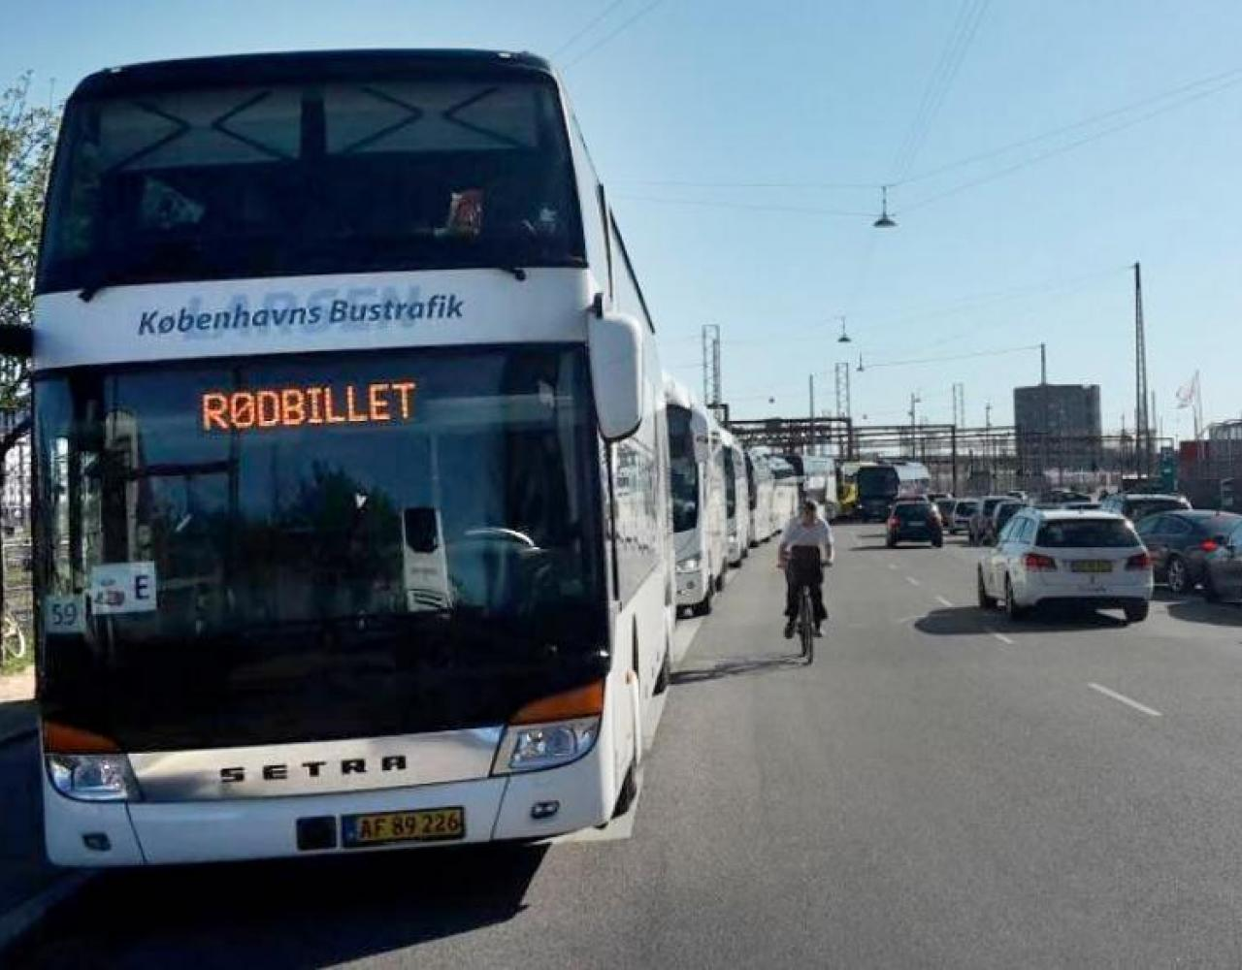
Københavns Busterminal
Parkering er ikke eksisterende i dag, og er heller ikke taget med i planen for den nye busterminal (Københavns Busterminal) eller i udkast til “Trafikal helhedsplan for området omkring Dybbølsbro”.
TMU har indgået aftale om begrænset parkeringspladser i Ingerslevsgade, Enghavevej og på rampen til Dybbølsbro der venter på at kome til terminale.
Det er derfor meget vigtigt at der etableres ordnede parkerings-forhold så busserne ikke skal parkere på offetlig vej til gene for trafikken, men også af hensyn til miljøet.
Det er også meget vigtigt at der skabes ordnede forhold for schauførrerne, så som tioileter, m.m.

Slide 7
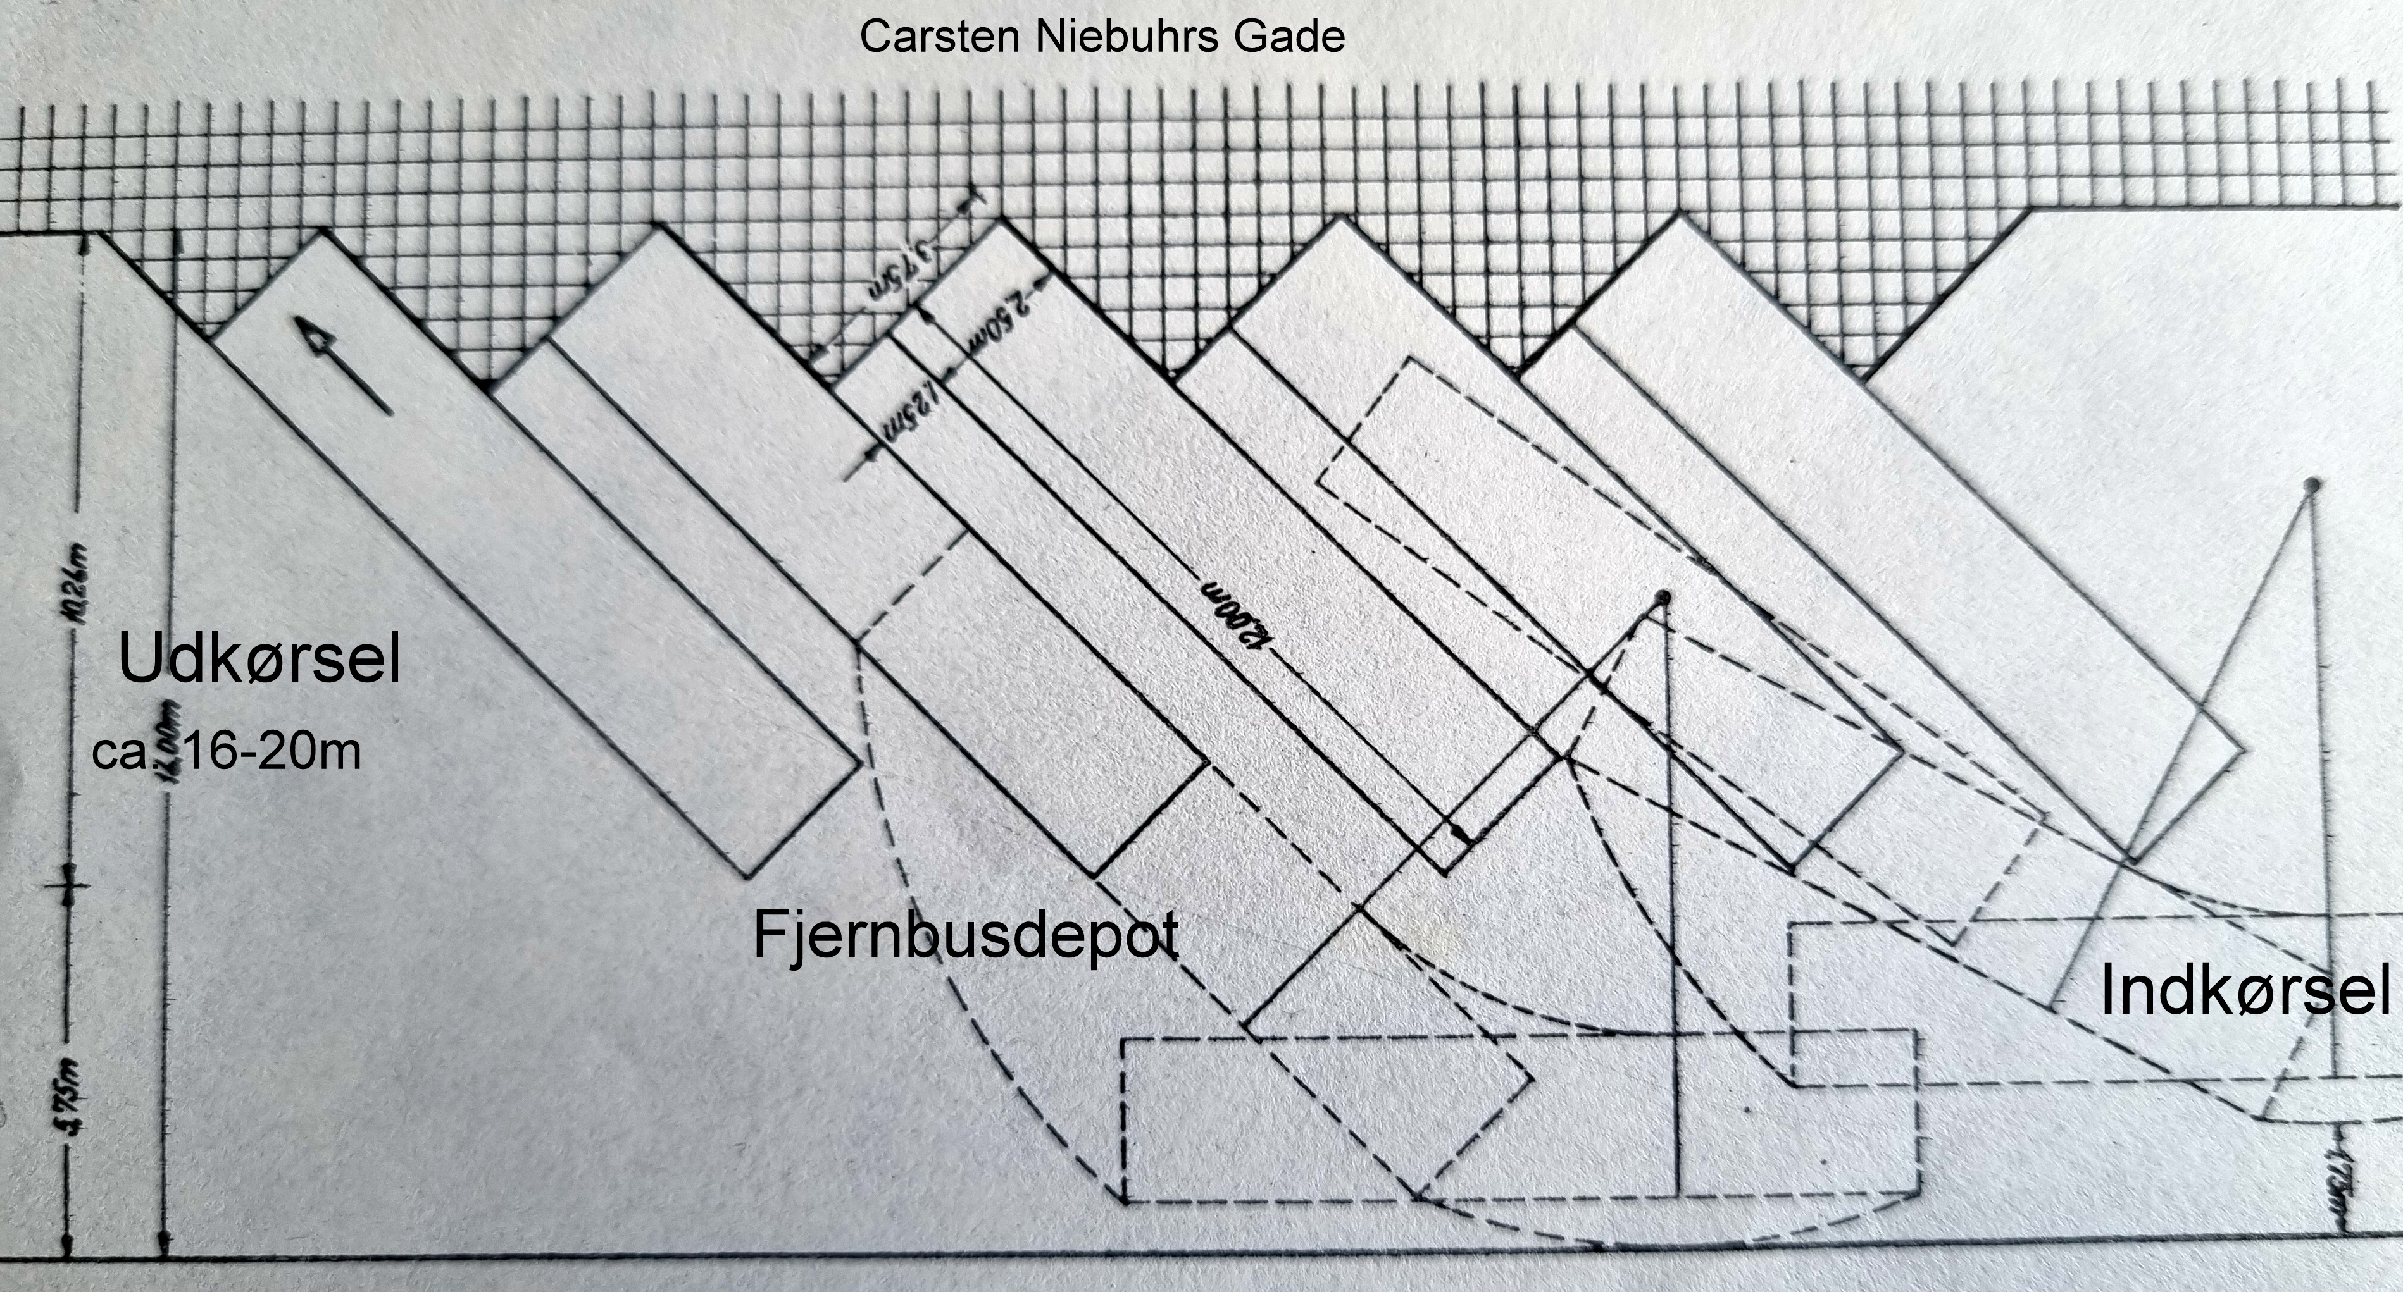
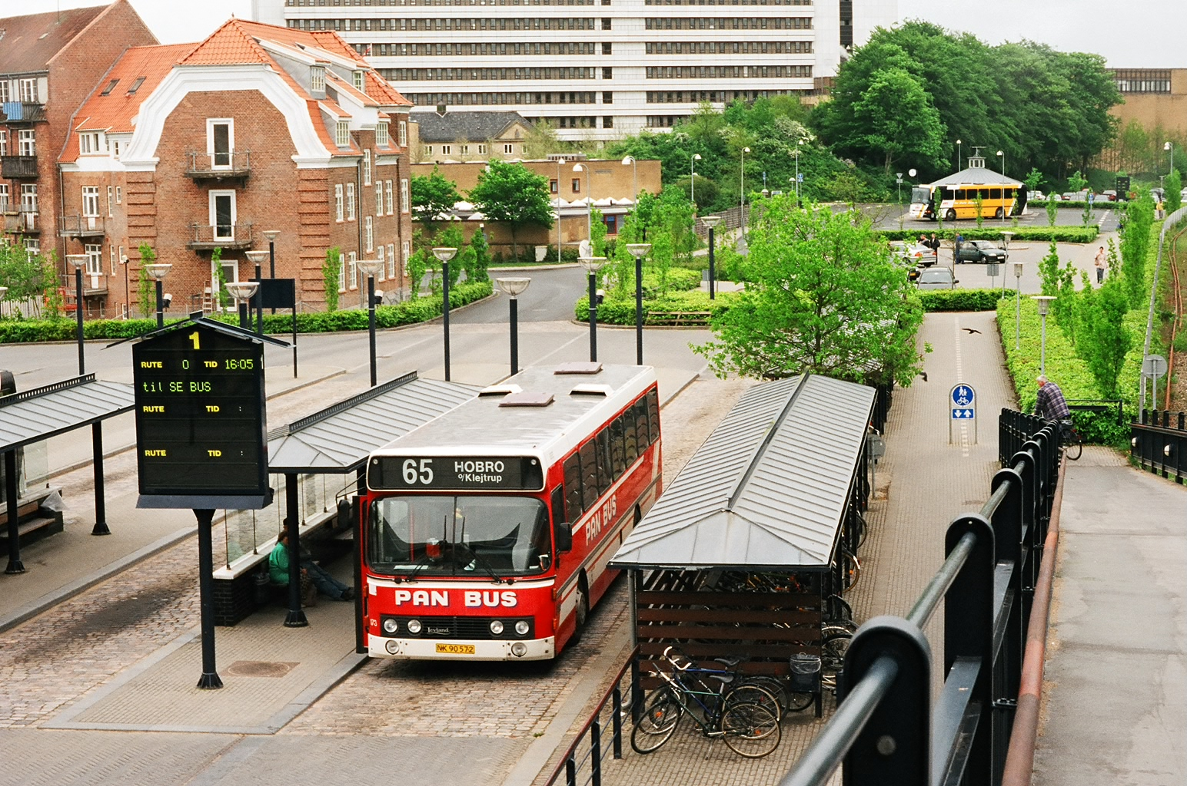
Københavns Busterminal
Busdepot/Vendepladsen bør have følgende faciliteter, som vi mener er busschaførernes berettigede krav og hensynet til miljøet.
Samtidigt vil det være en fordel for busschauførernes overholdelse af køre hviletids bestemmelserne.
Faciliterne kan bl.a være.
Opholdsrum med muligehed for chauførerne kan soignere sig, lave kaffe og spise deres medbragte mad eller selv tilberede den.
Tilslutte bussen til el nettet.
Overholde deres køre hviletid, under ordnede forhold.
Oplade el busser.
Mulighed for at tømme toiletter.
Pladser til “Event” busser.
(øverste billed er forslag til hvordan holdepladserne i busdepotområdet kan anlægges)
(nederste billede er Busterminalen i Viborg med Busdepot I baggrunden (arkitekt Denis Bowers))

Slide 8
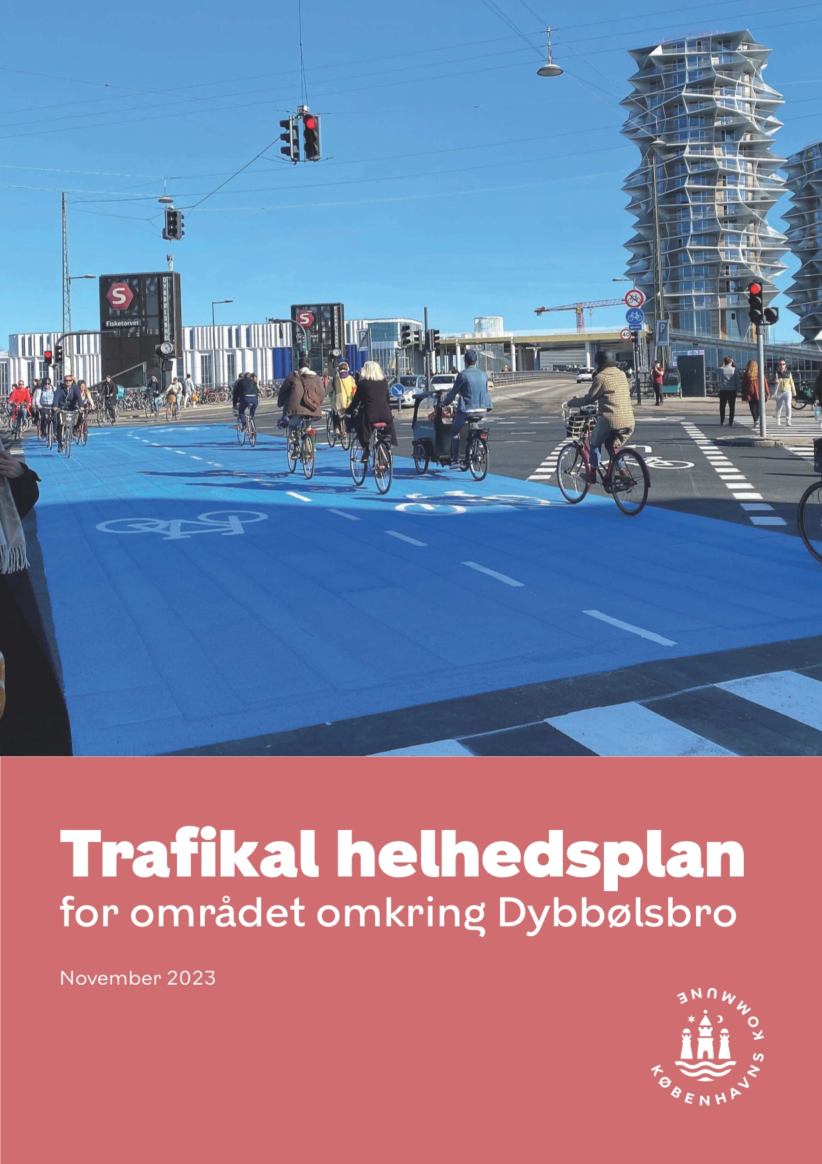
Københavns Busterminal
Trafikal helhedplan for området omkring Dybbølsbro
Indhold Indledning –
Et område i udvikling 3
Helhedsplanens fokusområde 3
Behov for en trafikal helhedsplan 4
Helhedsplan for området omkring Dybbølsbro 6
Delprojekterne i helhedsplanen 8
Ejerforhold 10
Grænsefladeprojekter 10
Helhedsplanens påvirkning af vejene omkring Dybbølsbro 10
En etapevis implementering af den trafikale helhedsplan 10
De 4 scenarier 12
Evaluering af scenarierne 14
Nøgletal for de lokale trafikale forhold 14
Trafikoverflytning i scenarierne 15
Sammenligning af scenarierne 16

Slide 9
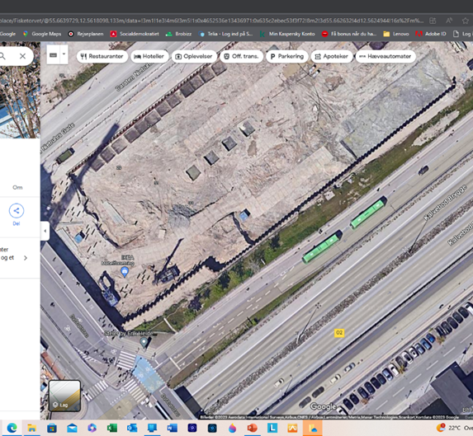
Københavns Busterminal
I Trafikal helhedsplan for området omkring Dybbølsbro anbefaler man at lukke Dybbølsbro for biltrafik og den nordgående rampe op til Dybbølsbro, som i dag benyttes af fjernbusserne som parkeringsplads.
SCENARIE 3 - Lukning af Dybbølsbro og de nordvendte ramper for biltrafik. Den anbefalede løsning
• Lukning af Dybbølsbro for biler
• Lukning af nordvendte ramper ved Kalvebod Brygge for biltrafik med busser i rute undtaget, dermed må busser der benytter terminalen benytte også parkere på nordrampen.
• Ombygning af rampekryds og om profilering af Dybbølsbro
• Dobbeltrettet cykelstiforbindelse langs rampen v. Kaktustårnene
I Trafikal helhedsplan for området omkring Dybbølsbro regnes der med øget trafikbelastning i området som følge af lukningen af Dybbølsbro for biler, det vil naturligvis også omfatter busserne fra Busterminalen.
Endelig vedtagelse af trafikal helhedsplan for området omkring Dybbølsbro, Vesterbro/Kgs. Enghave (scenarie 3 blev vedtaget)
MØDEDATO: 01.02.2024, KL. 17:30
MØDESTED: BORGERREPRÆSENTATIONENS MØDESAL

Slide 10
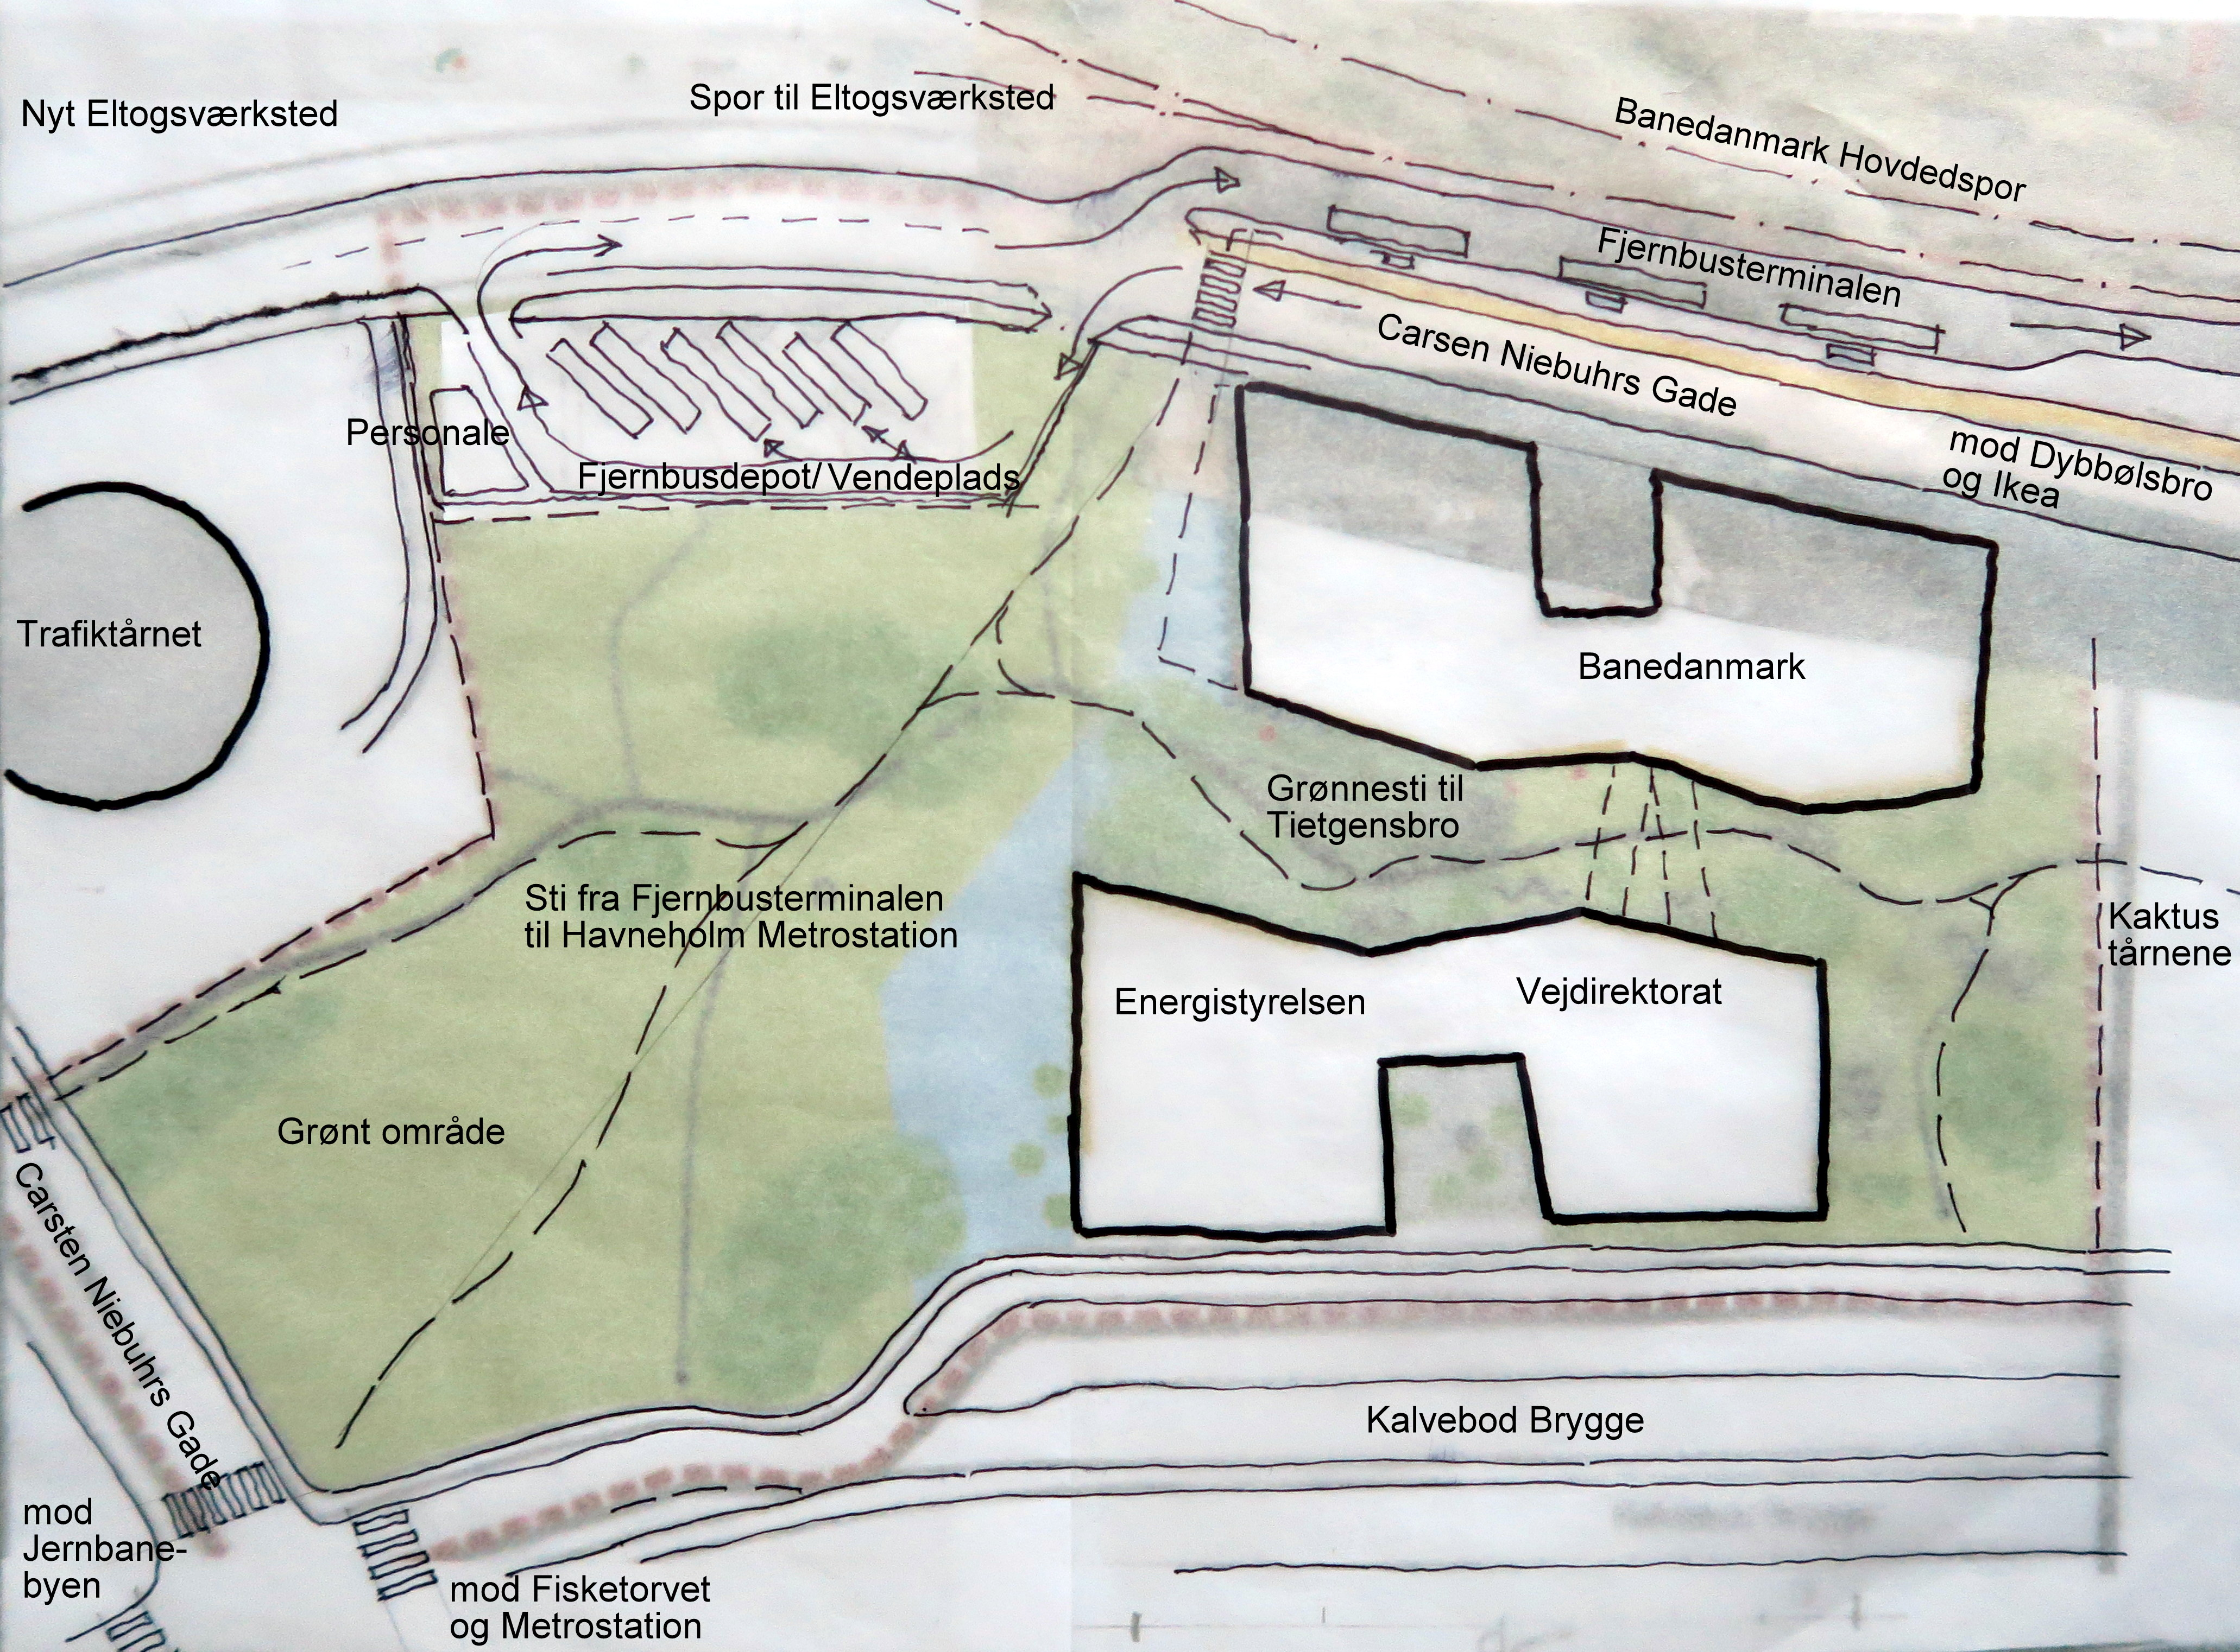
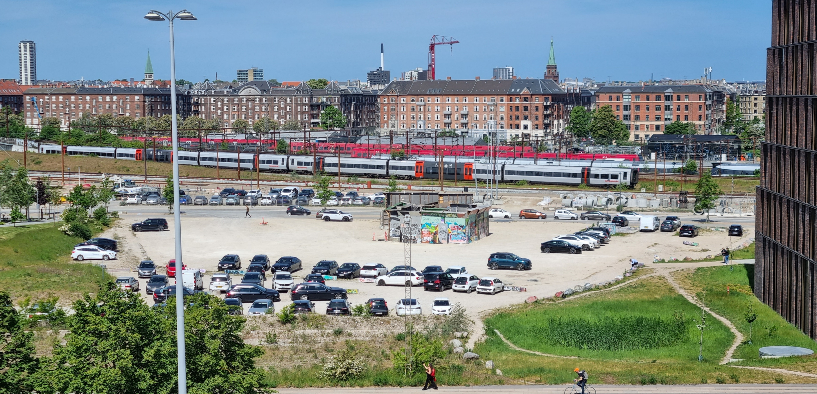
Københavns Busterminal
Mellem Energistyrelsen og Trafiktårnet er der mulighed for at etablere et Busdepot/Vendeplads område for fjernbusserne og “eventbusser”.
Pladsen ligger lige overfor indkørslen til terminalen og er lokalplanlagt som grønt område.
Fordelen ved at etablere et Busdepot/Vendeplads område er bl.a.
Man, undgår at busserne parkeres på offenlig vej mellem turerne til gene for den øvrige trafik.
Man, får en miljømæssig fordel idet busene ikke skal køre rundt for at finde en parkerings plads eller have motoren kørende dels for at holde varmen og brug af strøm ved rengøring af bussen.
Man, vil få en bedre udnyttelse af de 15 terminalpladser hvis bus anløbene overstiger de 195 pr. dag eller de 240 anløb på fredage, specielt når man ser på af og påstingstiderne (12,5 minutter til afsætning og 25 minutter til påstigning).

